Slide 1

SMART STOCKS
Gestão Inteligente de Stocks
Projeto e Seminário
Verão 2017/2018
Autores: Ana Santos | Inês Soares | Nuno Veloso
Orientadores: Matilde Pato | Nuno Datia
Área Departamental de Engenharia de Eletrónica e Telecomunicações e de Computadores
Licenciatura em Engenharia Informática e de Computadores

Slide 2
Sumário
Introdução
Arquitetura da Solução
Rótulos Digitais
Dispositivos de Hardware
Aplicações Cliente
Servidor Smart Stocks
Algoritmo de Previsão de Stocks
Conclusões

Slide 3
“De que forma podemos evitar transtornos causados na altura de reabastecer a nossa despensa?”
“Como gerir alimentos e outros produtos?”

Slide 4
Introdução
A gestão de stocks envolve três decisões
Sistema de gestão automática de stocks
Análise dos padrões de consumo e reposição de uma casa
Decidir quando comprar os produtos;
Determinar a quantidade a comprar de cada produto;
Garantir um stock mínimo de segurança para cada produto.
ISEL – ADEETC – LEIC – Projeto e Seminário

Slide 5
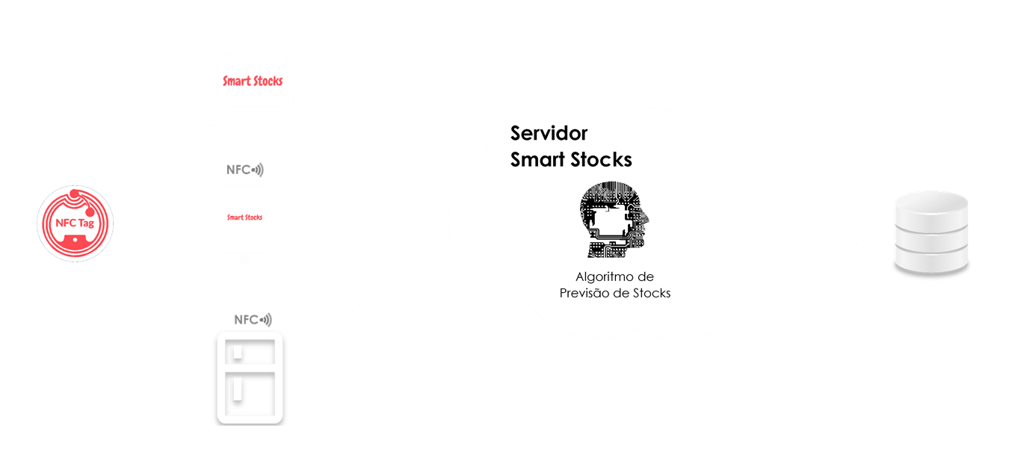
Arquitetura da Solução
(b)
(a)
(c)
(f)
(e)
(d)

Slide 6



Rótulos Digitais (a)
Regulamento (UE) nº1169/2011 - quantidade; data de validade; condições de conservação e utilização;
vs
vs

Slide 7
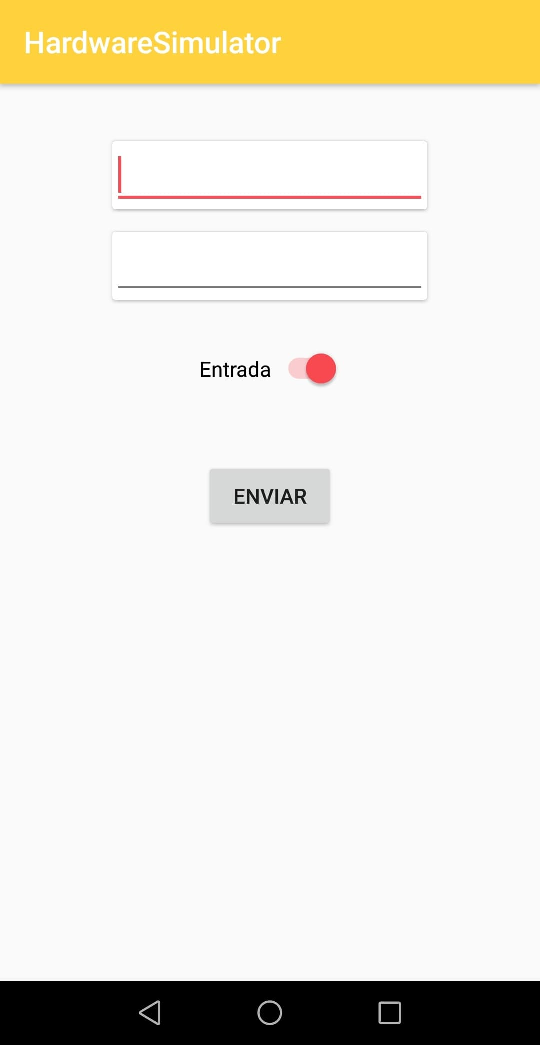


Dispositivo de Hardware (d)
Casa
Local de Armazenamento
RFID
Tipo de Movimento
NFC
Enviar dados para a API Web
Simulador de Dispositivo de Hardware com Tecnologia NFC

Slide 8
Aplicações Cliente (b), (c)

Slide 9
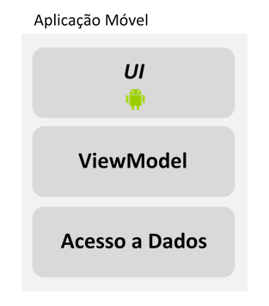
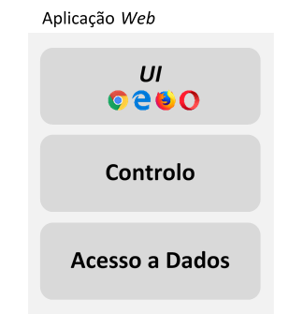
Aplicações Cliente (b), (c)

Slide 10
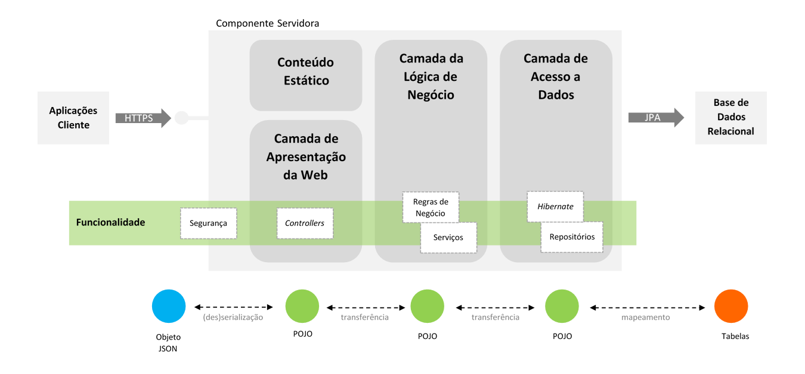
Servidor Smart Stocks (e)

Slide 11
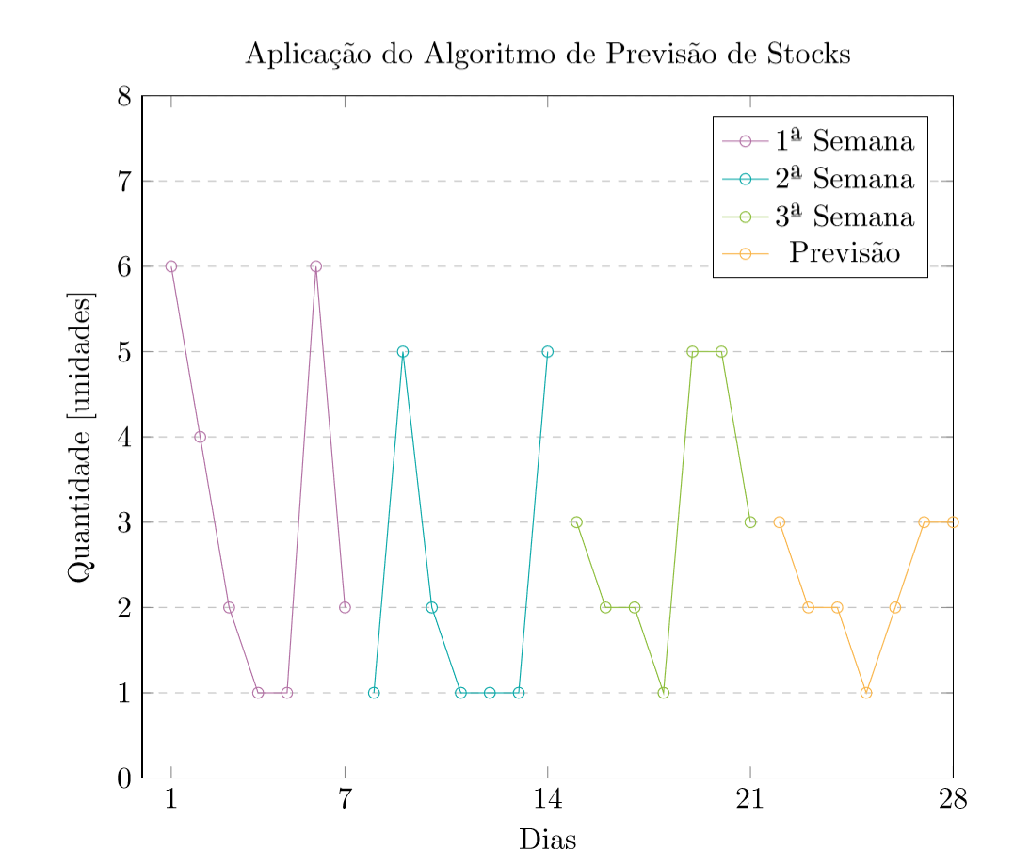
Algoritmo de Previsão de Stocks

Slide 12
Conclusões

